Slide 1
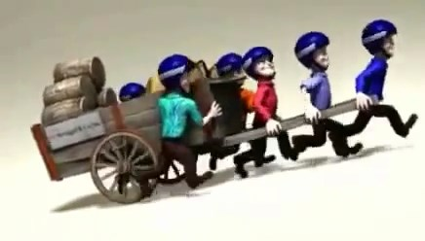
Проект «Развитие кадрового потенциала»
Муниципальная инновационная площадка
МДОУ детский сад № 5 «Радуга»
Заведующий: Чистякова И.Г.
Старший воспитатель: Козлова И.В.

Slide 2
Модель
внутриорганизационного развития педагогического коллектива
Педагогическая трибуна
Лаборатория педагогического проектирования
Лаборатория непрерывных улучшений
Школа младшего воспитателя
Школа
обновления педагогического мастерства
Школа молодого педагога

Slide 3
Лаборатория непрерывных улучшений
Цель: создание действующего механизма вовлечения педагогов в процесс повышения качества образовательной работы через систему малых незначительных улучшений

Slide 4
Задачи Лаборатории
Формировать у педагогов интерес к различным инновациям
Активизировать саморазвитие педагогов на основе поисково-педагогической целенаправленной методической деятельности
Апробирование на практике приемов творческих педагогических находок
Осуществлять внедрение педагогических идей в различные направления воспитательно-образовательного процесса
Создать условия для поышения профессионального мастерства педагогов, развитие личных креативных качеств.

Slide 5
Лаборатория «непрерывных улучшений»
БАНК ИДЕЙ
+
ИНДИВИДУАЛЬНЫЕ ЗАПРОСЫ ПО ПРОБЛЕМАМ В РАБОТЕ
СОВЕТ ПО КАЧЕСТВУ
Информационный блок
Практический блок
Аналитический блок
Изучение авторской методической разработки
Изучение методической литературы
Изучение интернет -источников
Мониторинг
(данные заносятся в карту наблюдений)
Анализ полученных данных на основе «Критерий о сертификации улучшения»
Решение о целесообразности и эффективности внедрения идеи
Внедрение «улучшения» и присвоение Сертификата автору
Доработка «улучшения»

Slide 6
Карта наблюдений
Оценка предложений на момент внесения |  | Оценка результатов
- соответствие «предложения» возрасту, гендерной принадлежности воспитанников |  | - востребованность «предложения»
- использование современных технологий |  | - репродуктивность «улучшения»
- содействие улучшению эмоционально-психологического благополучия в группе |  | - отсутствие отрицательного результата
- широкие возможности применения (младший и старший дошкольный возраст, в работе с родителями) |  | - положительный результат у 100 % молодых педагогов
- решение актуальных текущих вопросов учреждения, способствует повышению качества образовательного процесса и работы ДОУ в целом |  | Принятое решение по предложению ______________________________ ______________________________ ______________________________ ______________________________
- прописан четкий алгоритм внедрения предложения (в т.ч. правильность заполнения бланка)
- «реальность» внедрения улучшения (материальные и моральные затраты на внедрение улучшения

Slide 7
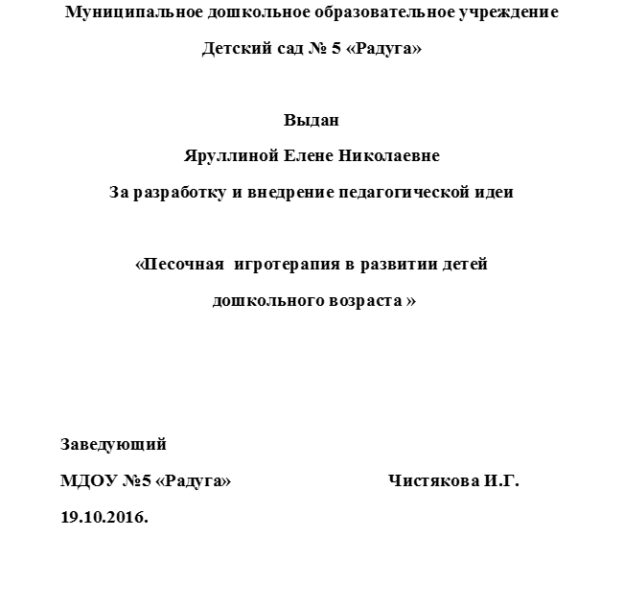

Slide 8
Система критериев, показателей и индикаторов проекта
Предполагаемый результат | Критерии, индикаторы показатели
Запущен механизм работы. «Лаборатории непрерывных улучшений» и разработано положение об организации ее работы | Создана и работает инфраструктура «Лаборатории непрерывных улучшений». Выполняется план работы Лаборатории. Идет наработка «улучшений»
Определены функции и регламент работы Совета по качеству, его роль в организации деятельности Лаборатории | - Наличие действующего положения - План работ Совета - Регулярность заседаний - Протоколы заседаний
Разработаны: - критерии оценки качества «улучшений» - утвержден порядок выдачи сертификатов - отработан процесс сертификации «улучшений» | - Частота внесения предложений в Совет по качеству - Наличие сертификатов у педагогов
- внесены изменения в положение о материальном поощрении работников за внесение эффективных предложений - сформирована открытость к принятию других точек зрения, - сформирована компетентность в проектировании и реализации образовательного процесса | Установлены материальные доплаты Наблюдается положительная тенденция развития творческого потенциала: педагоги проявляют креативность, инициативу, активное деятельное участие в работе «Лаборатории». Оформлен «Банк идей».

Slide 9
Продукт лаборатории
Создание банка методических инноваций
(идей, технологий, каталога инновационных приемов в работе с дошкольниками)
и
Фестиваль «Ярмарка находок»

